Slide 1
Методическая разработка детско-родительского мероприятия по «Финансовой грамотности» Тема «Куда тратятся деньги» 4 класс
Авторы:
Брезгина М. В. учитель математики;
Жданова Н. А. учитель начальных классов;
Кропачева М. В. учитель начальных классов;
Пашина Е. В. учитель начальных классов;
Полежаева О. Г. учитель начальных классов;
Полежаева Л. В. учитель начальных классов

Slide 2
Цель:
формирование практического опыта финансовых знаний и умений для решения элементарных вопросов в области экономики семьи;
развитие навыков сотрудничества со взрослыми и сверстниками в игровых экономических ситуациях;
пробуждение чувства ответственности при решении экономических проблем семьи

Slide 3
Дидактическая задача:
Подвести к осознанию понятий цена, стоимость, экономия
Учить анализировать бытовые экономические ситуации
Учить рационально использовать средства семейного бюджета
Учить работать с разными источниками информации

Slide 4
Подготовительный этап
Знакомятся с презентацией «Куда тратятся деньги?»
Определяются с выбором студии

Slide 5
Студия
«Делайте покупки с умом!»
Во многих семьях на питание уходит львиная доля бюджета!
Как же ходить за продуктами с умом, покупая полезную еду, без ущерба для кошелька?
В этом вам помогут некоторые ценные наблюдения и советы. Их можно получить, работая в студии
«Как делать покупки с умом»

Slide 6
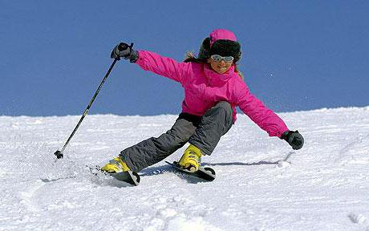
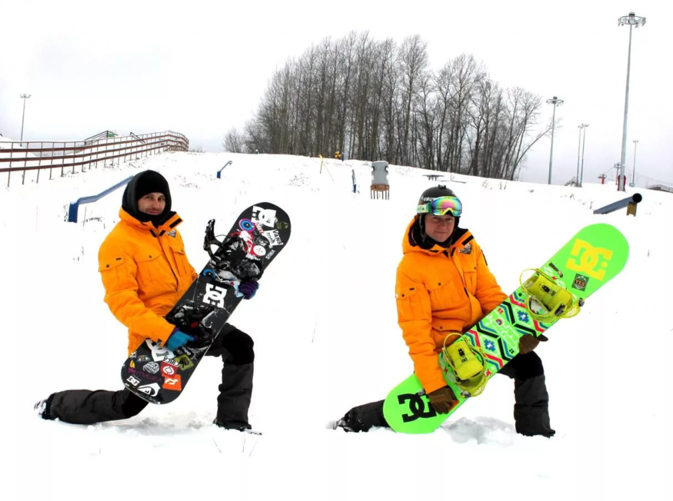
«Выходной на свежем воздухе»
Студия
Мы предлагаем вам посетить горнолыжный комплекс , где вы сможете насладиться чистым воздухом. Здесь вы попробуете скоростной спуск на лыжах и сноуборде, а может рискнете прыгнуть с тарзанки. И все это за один выходной!

Slide 7
Студия «Вечеринка для друзей»

Slide 8
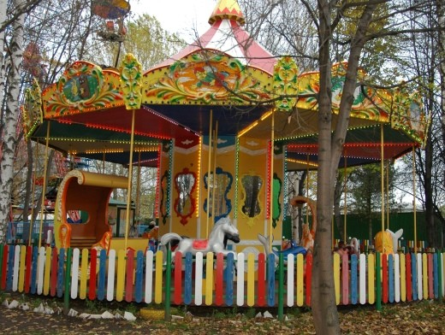
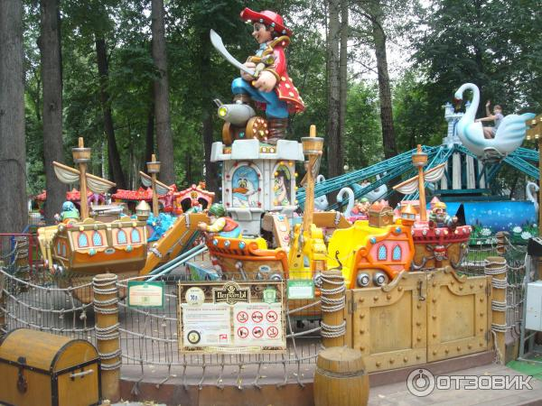
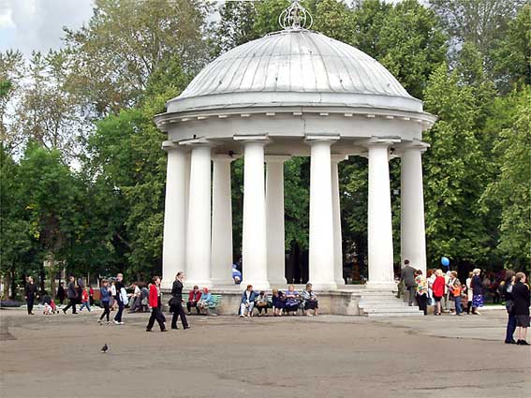
«В гости к бабушке Ротонде»
Студия
Вы совершите виртуальную незабываемую прогулку по парку отдыха имени Горького, отдохнете и поиграете с друзьями у ротонды. Вас ждут увлекательные захватывающие аттракционы, конкурсы. Вы многому научитесь в ваш выходной!

Slide 9
Организационный этап
Приветствие
Объяснение правил игры
Постановка проблемной ситуации

Slide 10
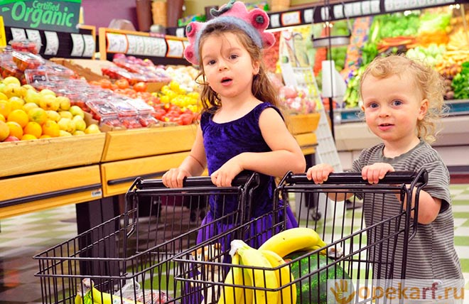
Работа студии «Делай покупки с умом»
Участникам даётся задание купить продукты по списку, рационально потратив деньги. Они составляют правила покупки продуктов питания, совершают покупки по составленному списку

Slide 11
Работа студии «Поездка на горнолыжную базу»
Участники делают оптимальный выбор развлечений на фиксированную сумму денег
Семья состоит из пяти человек
Папа получил долгожданный выходной и вывозит семью на отдых. В его расположении 1 день. Семья прибыла к 11.30 утра на горнолыжный комплекс. В 21.30 вам необходимо вернуться домой, т.к. завтра рабочий день. Дорога обратно займет 3 часа.

Slide 12
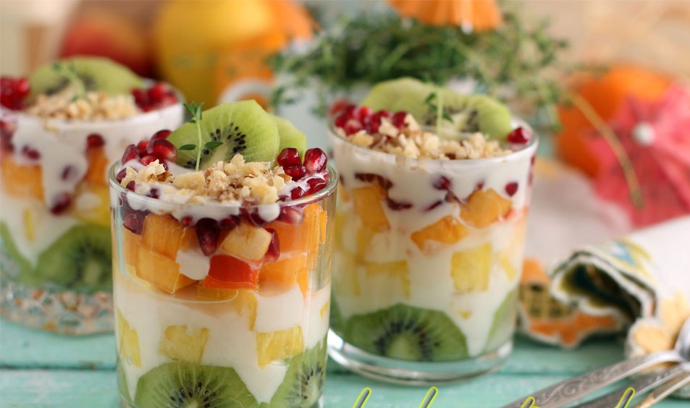
Работа студии «Вечеринка для друзей»
Участникам даётся задание: посчитать, какую сумму необходимо потратить на организацию вечеринки, соблюдая условия задания.
Дети, используя таблицу ингредиентов для салата, вычисляют необходимую сумму и помогают определить дату проведения вечеринки.
Ингредиенты для фруктового салата
Продукт | Мера в салате на 3 порции | Вес, в г (1 штука) | Цена в магазине, за 1 кг
Яблоки | 1 шт | 165 г | 80 р
Бананы | 1 шт | 110 г | 50 р
Мандарины | 1 шт | 110 г | 90 р
Киви | 2 шт | 150 г | 160 р
Груши | 1 шт | 135 г | 120 р
Сливы | 1 шт | 30 г | 100 р
Итого | 100 – 150 г | 250 г | 205 р
Сливки |  | 0,5 л | 90 р

Slide 13
Работа студии «В гости к бабушке Ротонде»
Семья состоит из пяти человек.
Мама получила долгожданный выходной и семья решила провести его в парке им Горького.
Участники выбирают на фиксированную сумму денег пять аттракционов с условием, что на два из них нужно пойти всей семьёй.

Slide 14
Подведение итогов в студиях
Я взял ответственность на себя
Мне было интересно работать в команде
Финансовые умения
Понял, что желаемое не всегда возможно.
Иногда надо
уступать
Надо договариваться, тогда можно найти оптимальный
выбор
умею делать выбор и принимать решение

Slide 15
Рефлексия

Slide 16
Выводы
Удобная форма работы по формированию финансовой грамотности
Можно использовать на уроке и во внеурочной деятельности
Можно использовать в отдельном классе, на параллели 4,5,6 классов
Содержание каждой студии может стать темой отдельного урока по финансовой грамотности

Slide 17
Спасибо за внимание

